Slide 1
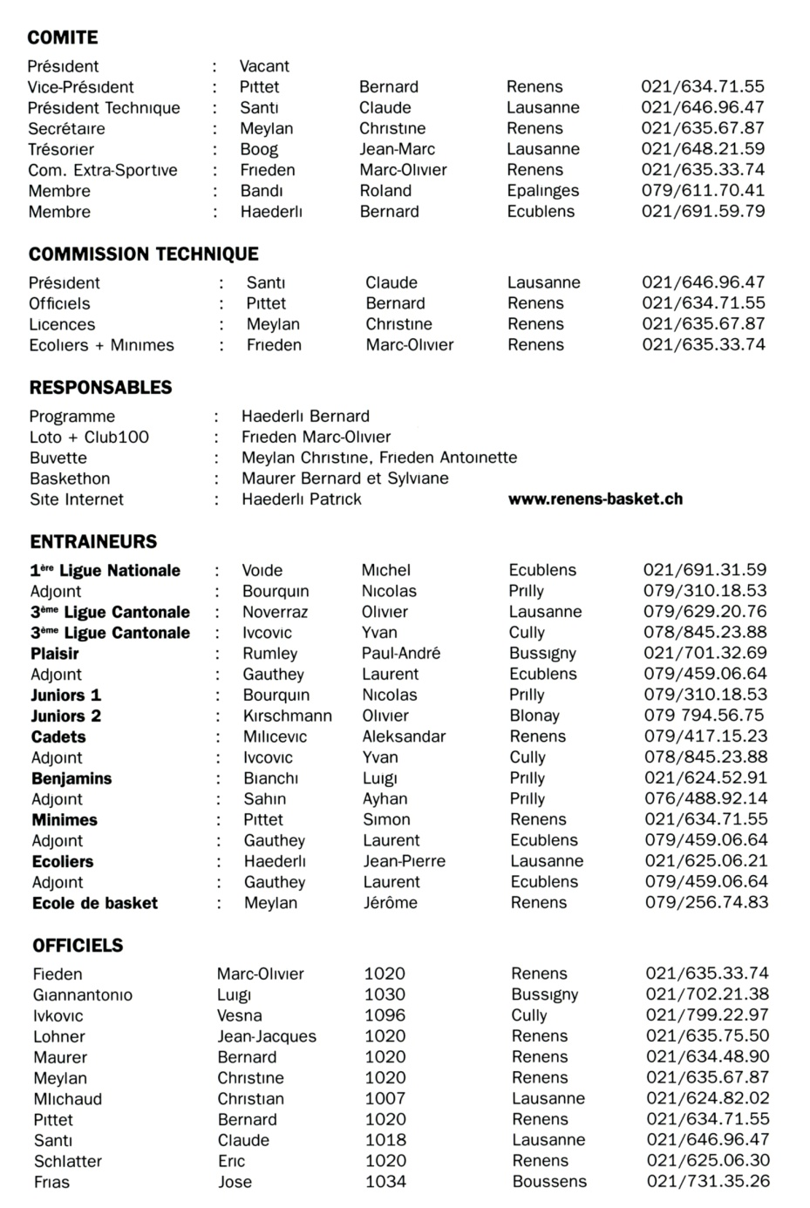

Slide 2
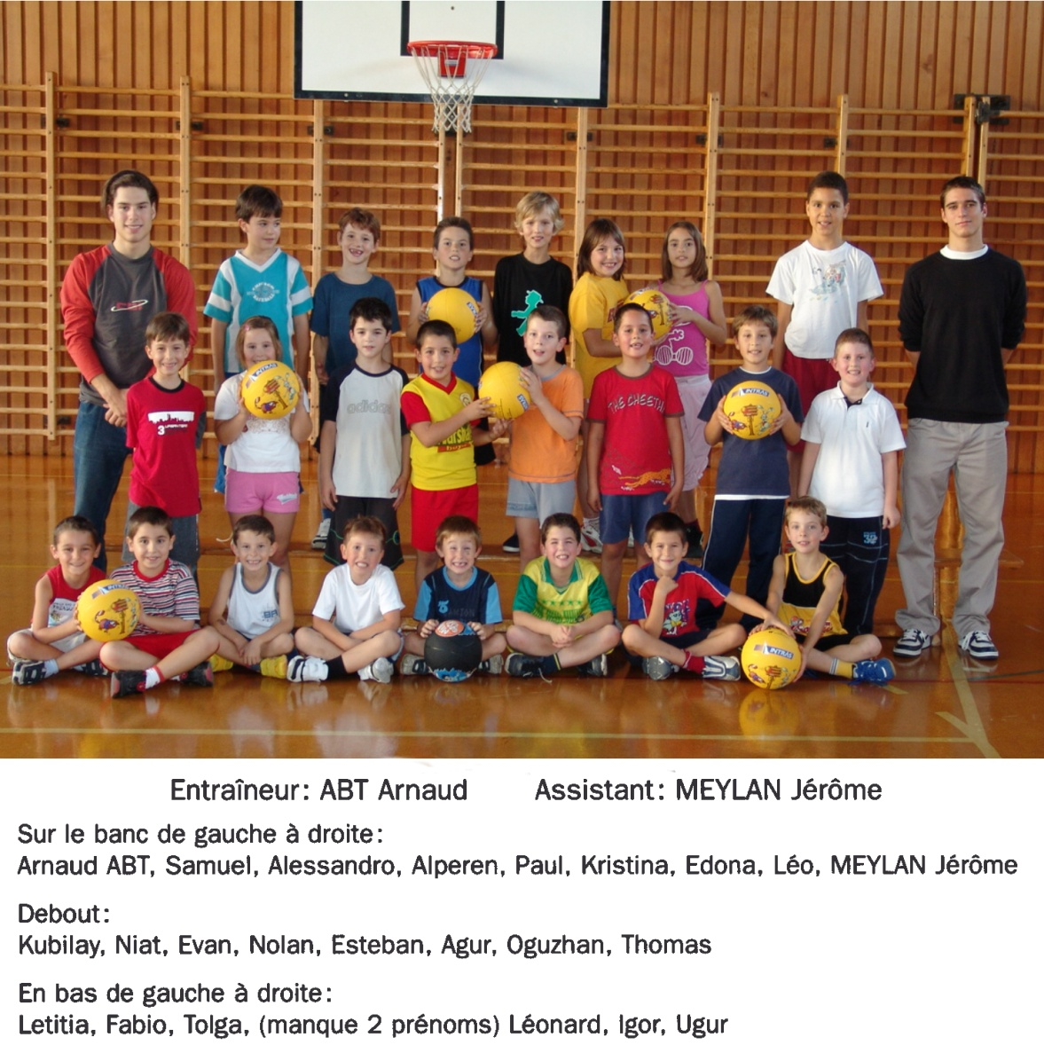
2005
2006
Ecole de Basket

Slide 3
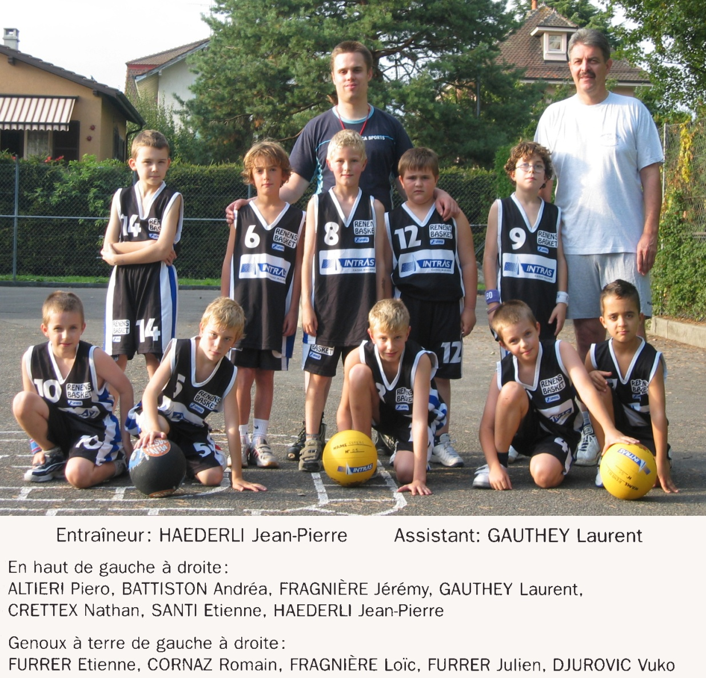
2005
2006
Ecoliers

Slide 4
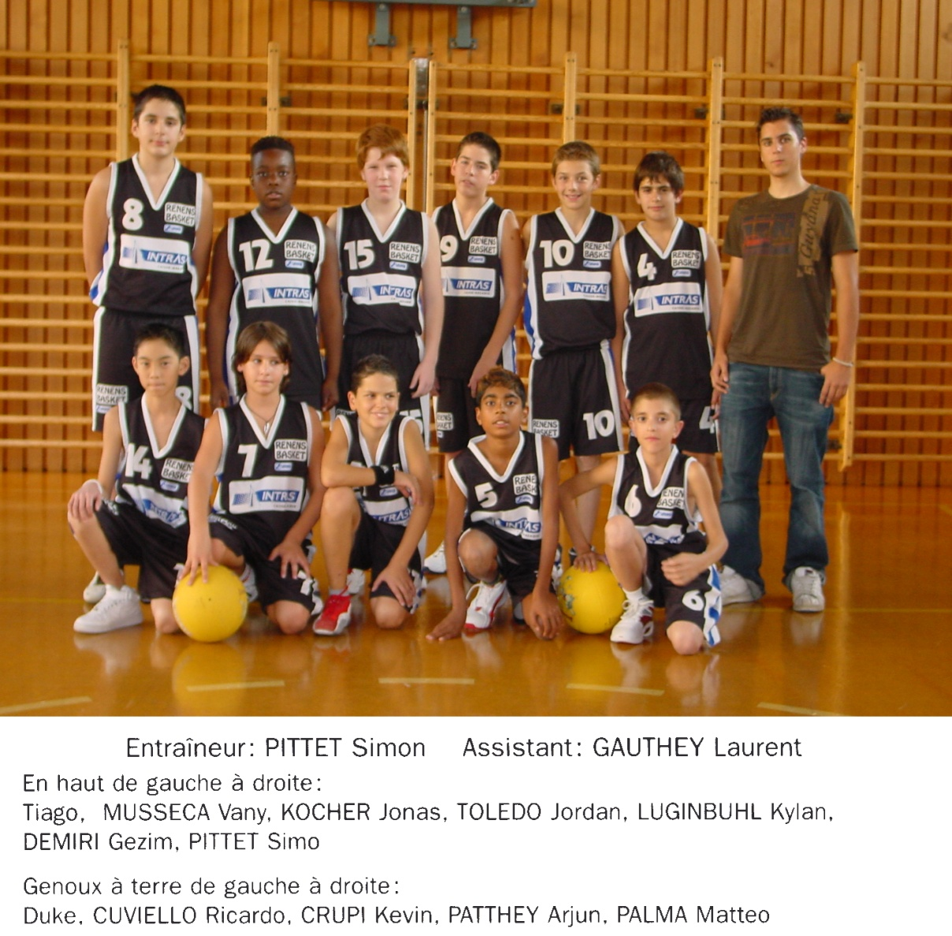
2005
2006
Minimes

Slide 5
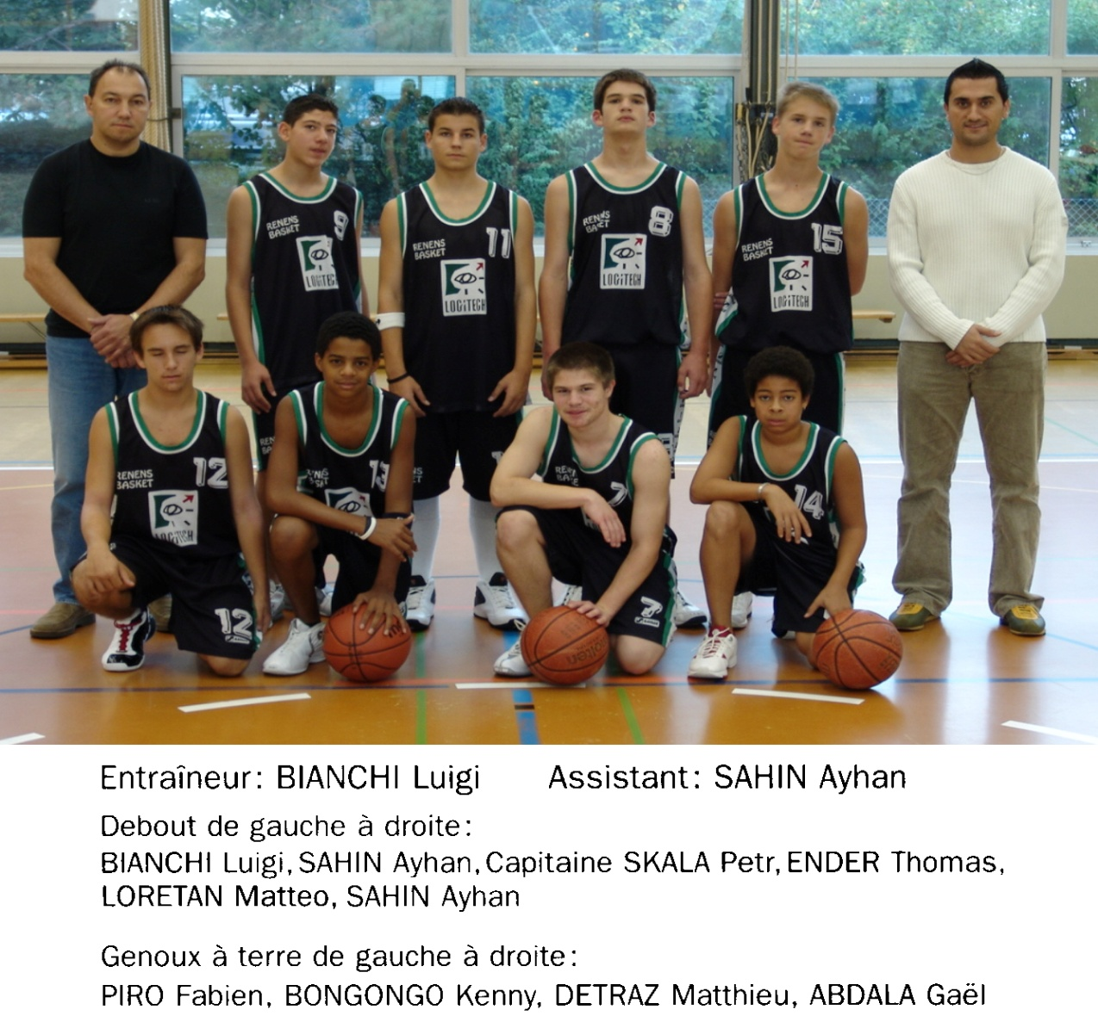
2005
2006
Benjamins

Slide 6
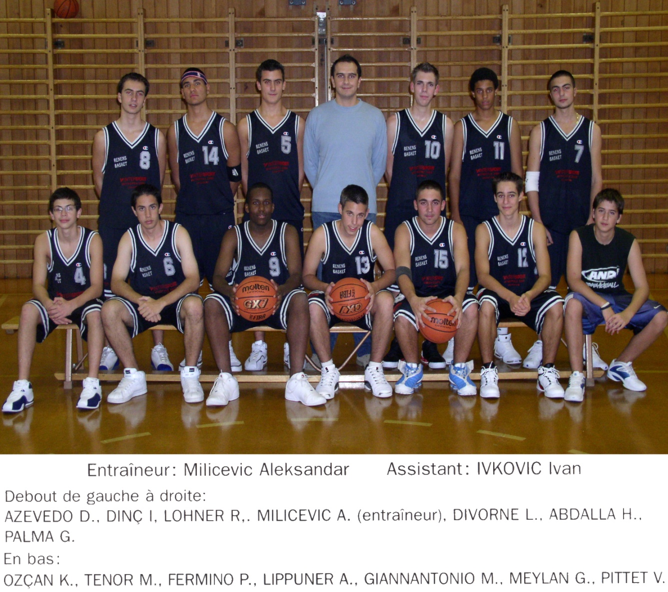
2005
2006
Cadets

Slide 7
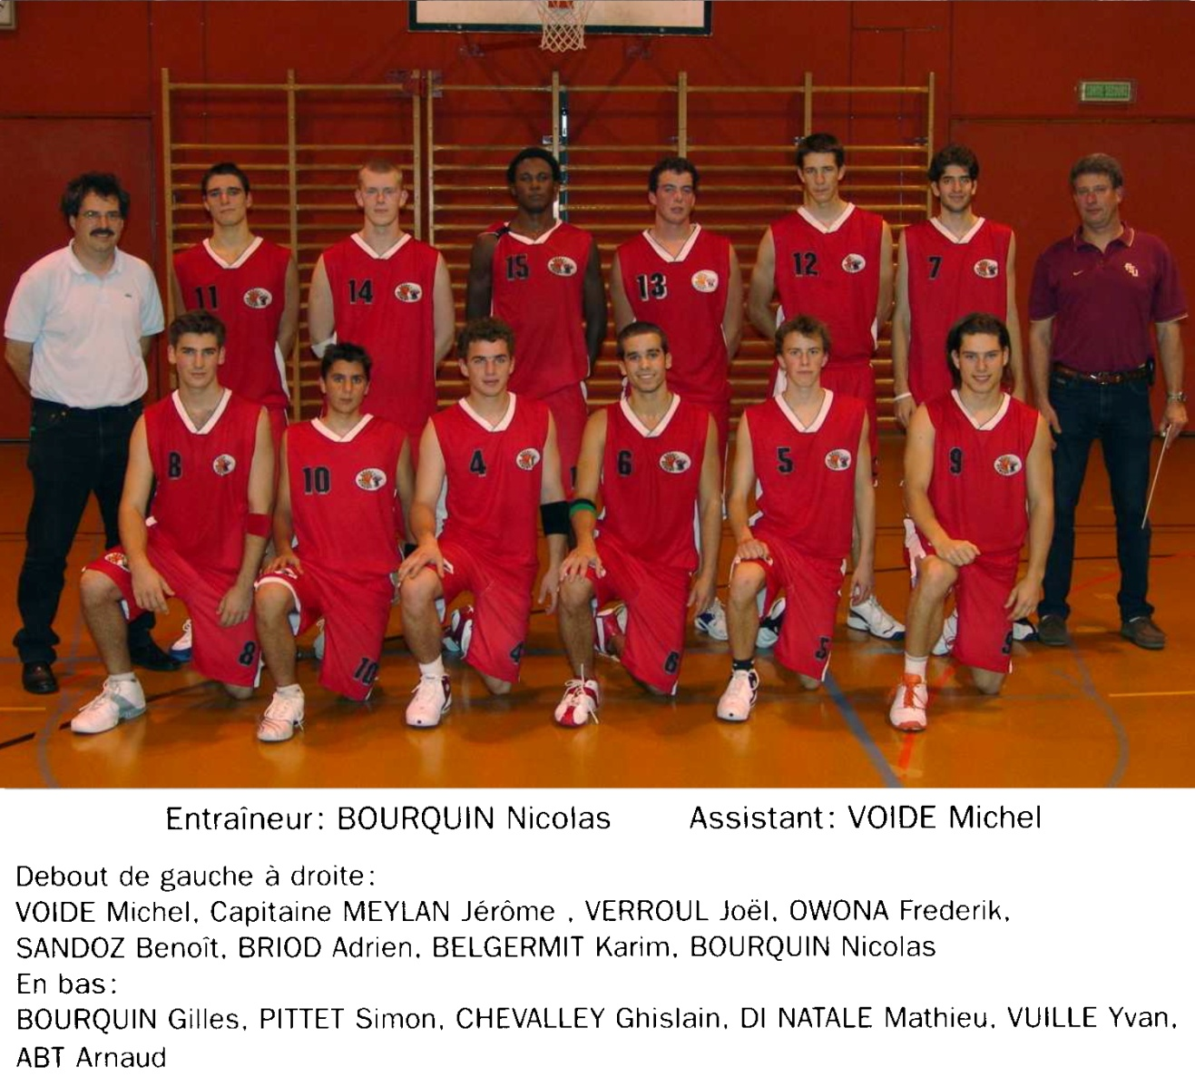
Juniors Renens-Pully
2005
2006

Slide 8
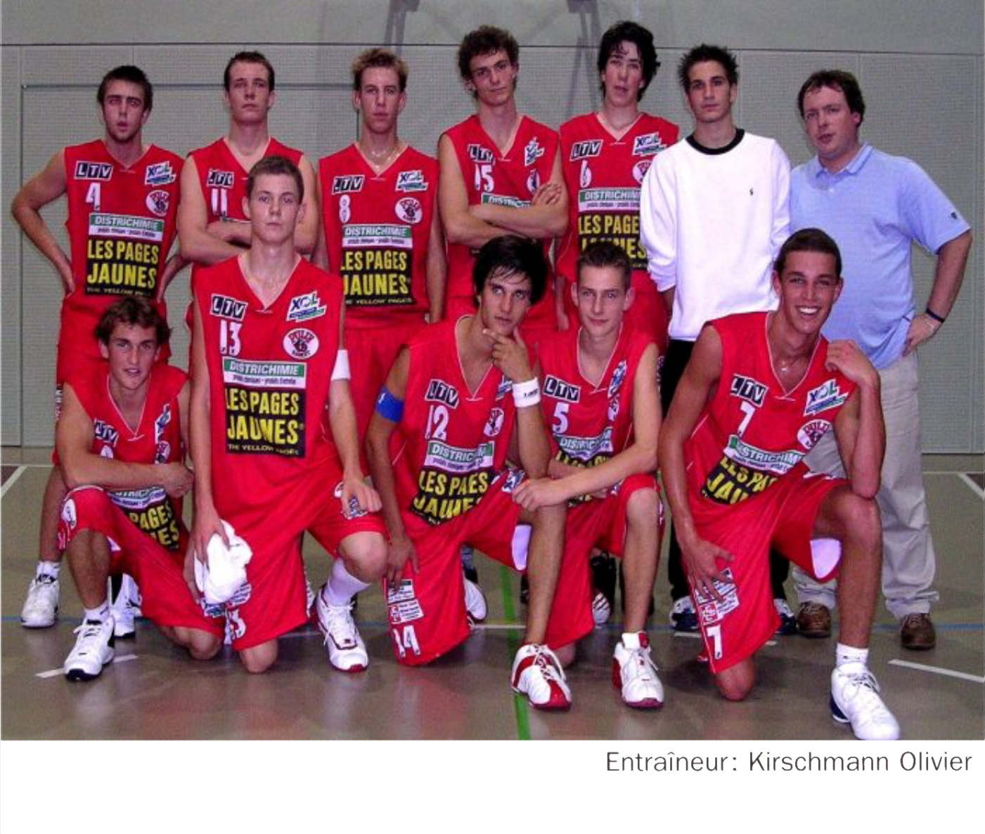
Juniors Pully-Renens
2005
2006

Slide 9
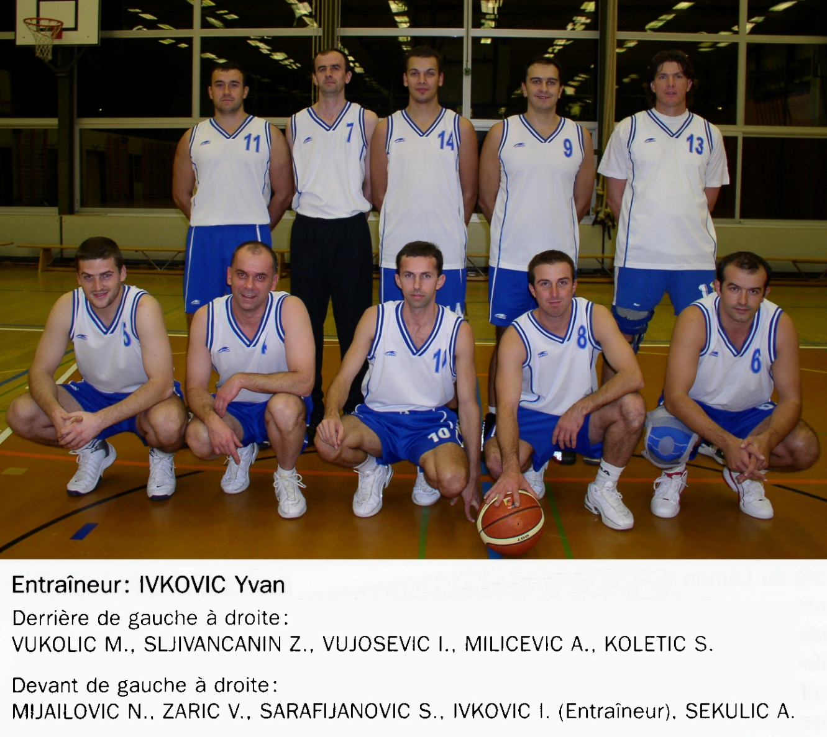
Renens III 3ème ligue
2005
2006

Slide 10
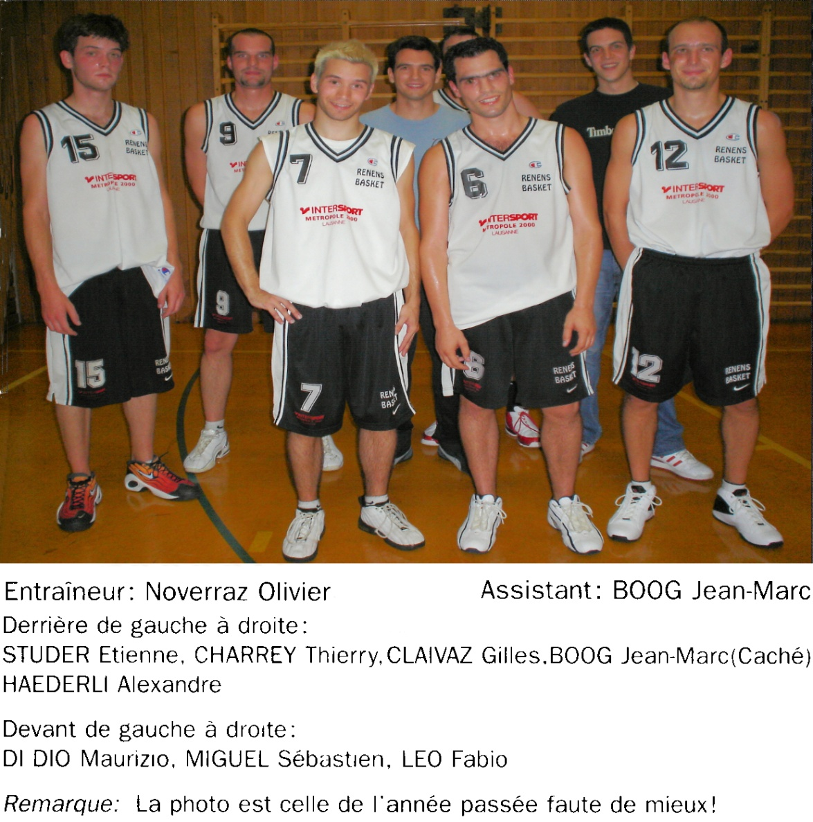
Renens II 3ème ligue
2005
2006

Slide 11
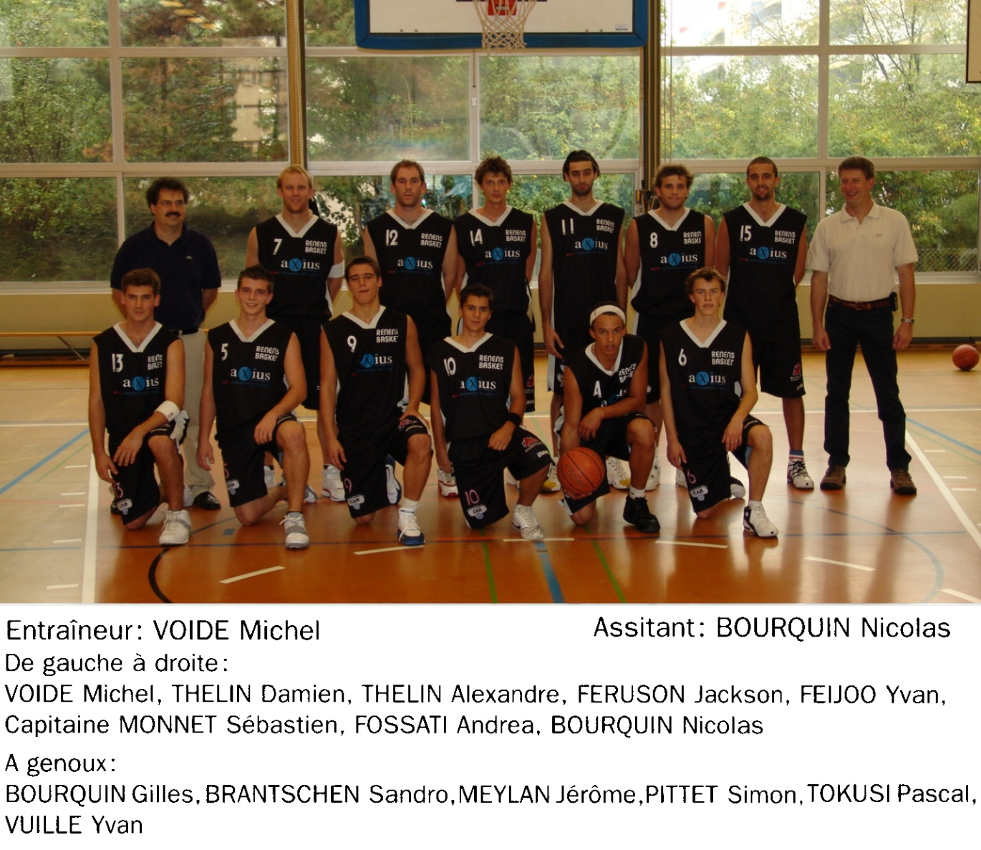
Renens I 1 LNM
2005
2006

